Slide 1
docker

Slide 2
docker 설치
mac: https://store.docker.com/editions/community/docker-ce-desktop-mac
linux:
curl -s https://get.docker.com/ | sudo sh

Slide 3
docker 설치 확인
docker version

Slide 4

ubuntu 컨테이너 실행
docker run ubuntu:16.04
-> ubuntu image가 없으면 자동으로 다운 받아줌.
docker run --rm -it ubuntu:16.04 /bin/sh
--rm : 컨테이너 종료시 컨테이너 삭제
-it : 키보드 입력 받기
exit : 종료

Slide 5
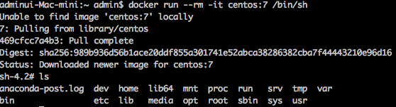
centos 컨테이너 실행
docker run --rm -it centos:7 /bin/sh
exit : 종료

Slide 6
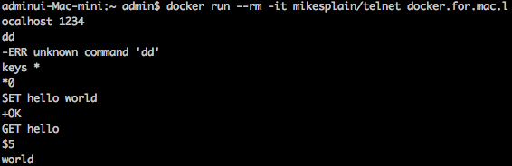
redis
docker run --name=redis -d -p 1234:6379 redis
docker run --rm -it mikesplain/telnet docker.for.mac.localhost 1234
quit

Slide 7
MySQL
docker run -d -p 9167:9167 -e MYSQL_ALLOW_EMPTY_PASSWORD=true --name mysql2 mysql:5.7
docker exec -it mysql2 mysql2
exec : 컨테이너 접속 명령어

Slide 8
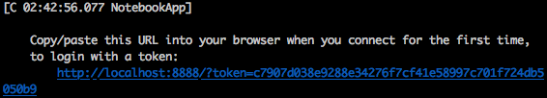
tensorflow
docker run -it -p 8888:8888 tensorflow/tensorflow
-> jupyter notebook이 실행됨
^C로 종료

Slide 9
컨테이너 확인
docker ps
docker ps -a

Slide 10
컨테이너 중지
docker stop container_id
ex) container id가 1b4fa7b3f0fc 이라고 하면,
docker stop 1b4 라고 하면 중지된다.
여러개일때는 스페이스 넣어서 id 입력하면 됨.

Slide 11
컨테이너 삭제
docker ps -a 로 중지된 컨테이너 확인
docker rm container_id

Slide 12
container log 확인
docker logs container_id
docker logs -f container_id : 실시간 로그 확인

Slide 13
다운로드한 image 확인
docker images

Slide 14
이미지 다운로드
docker pull ubuntu:14.04
run 명령어에 섞에 있음.

Slide 15
이미지 삭제
docker rmi 이미지이름
docker images 로 이름 확인

Slide 16
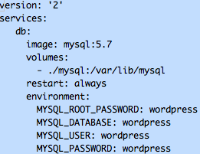
docker compose
docker-compose.yml 작성
실행 docker-compose up
docker compose -f up 명령어로 특정 파일 실행 가능
호스트와 연결

Slide 17
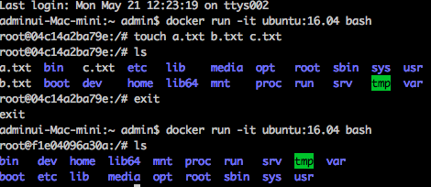

Git 설치하기
docker run -it ubuntu:16.04 bash apt-get update apt-get install -y git
다른 터미널
docker ps docker diff contatiner_id docker commit contatiner_id ubuntu:git docker images | grep git docker run -it ubuntu:git bash git

Slide 18

docker 파일 사용
폴더 생성 -> Dockerfile
docker build -t ubuntu:git02 .
폴더 생성 -> git https://github.com/nacyot/docker_tutorial
-> 폴더 진입 docker build -t ID/docker_tutorial
이미지 이름 변경 : docker tag ID/docker_tutorial:latest ID/바꿀이름:latest

Slide 19
docker 레지스트리
https://hub.docker.com -> 가입 후 repository 생성 docker login -> id, pwd 입력 docker login docker push id/repository이름:latest docker rmi id/repository이름 docker pull id/repository이름 docker run --rm -p 4567:4567 id/repository이름:latest
실습용 repository : nacyot/docker_tutorial

